Slide 1

Dashboard Inteligente
Projeto Integrador IV – UNIVESP

Slide 2
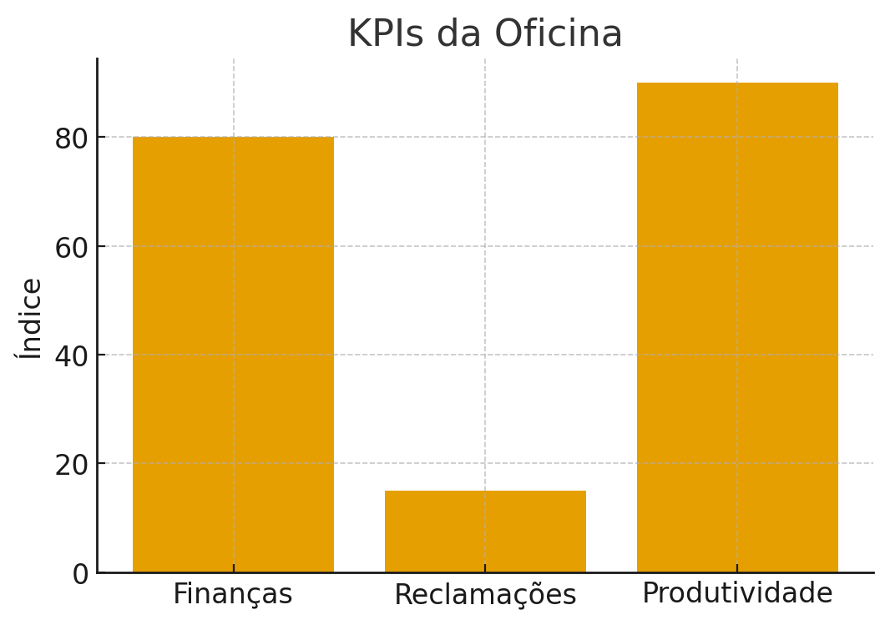
Indicadores (KPIs)

Slide 3
Recursos do Sistema
- Dashboard em tempo real
- Machine Learning
- Relatórios automáticos

